Slide 1
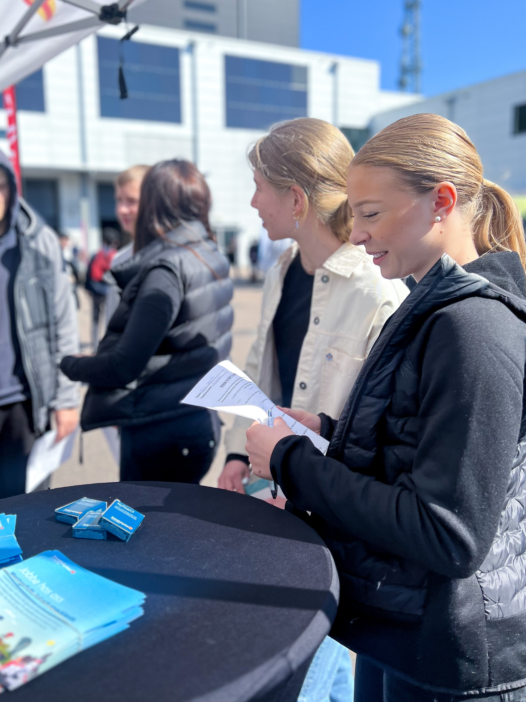
Yrkesmässan- lektionsupplägg
Lektion 1: Introduktion till Yrkesmässan- syfte, när och var (ca 10 min)
Lektion 2: Vad händer på Yrkesmässan (ca 30-45 min)
Lektion 3: Nu är det dags att gå på mässa (ca 5 min)
Lektion 4: Reflektion efter mässan (individuellt eller i grupp ca 20 min)

Slide 2
Lektion 1 Yrkesmässa 2024!
Varför tror du att vi arrangerar Yrkesmässan? Varför tror du att alla företagen, branscherna och verksamheterna vill träffa er?
Syftet med Yrkesmässan är att du ska få kunskap om vilka olika yrken som finns och vilka kompetenser som krävs för olika branscher och yrken.
Ju mer kunskap du samlar på dig desto mer vet du inför ditt gymnasieval. Så passa på att även fråga om vilka utbildningsvägar som leder fram till olika yrken och vilka ämnen i skolan som behövs lite extra i just det yrket.
Notes:
Yrkesmässan är en studie- och yrkesvägledande aktivitet som syftar till att öka elevernas valkompetens. Eleverna får möta företag, yrkesroller och olika arbetsuppgifter på Yrkesmässan- Utsikt. Eleverna får träna på att möta yrkespersoner som kan vara deras framtida arbetsgivare. I samband med besöket på mässan ska eleverna ges möjlighet att reflektera över sina egna förmågor, förutsättningar och intresse i förhållande till de yrkesroller och arbetsuppgifter de mött på Yrkesmässan – Insikt. När eleverna möter olika yrkespersoner, på Yrkesmässan, med frågor och nyfikenhet kan det generera fler förebilder, målbilder och möjliga karriär-dvs utbildningsvägar till olika yrken och arbetsuppgifter. Yrkesmässan blir på så vis en förberedelse inför höstens gymnasiemässa- Framsikt.

Slide 3
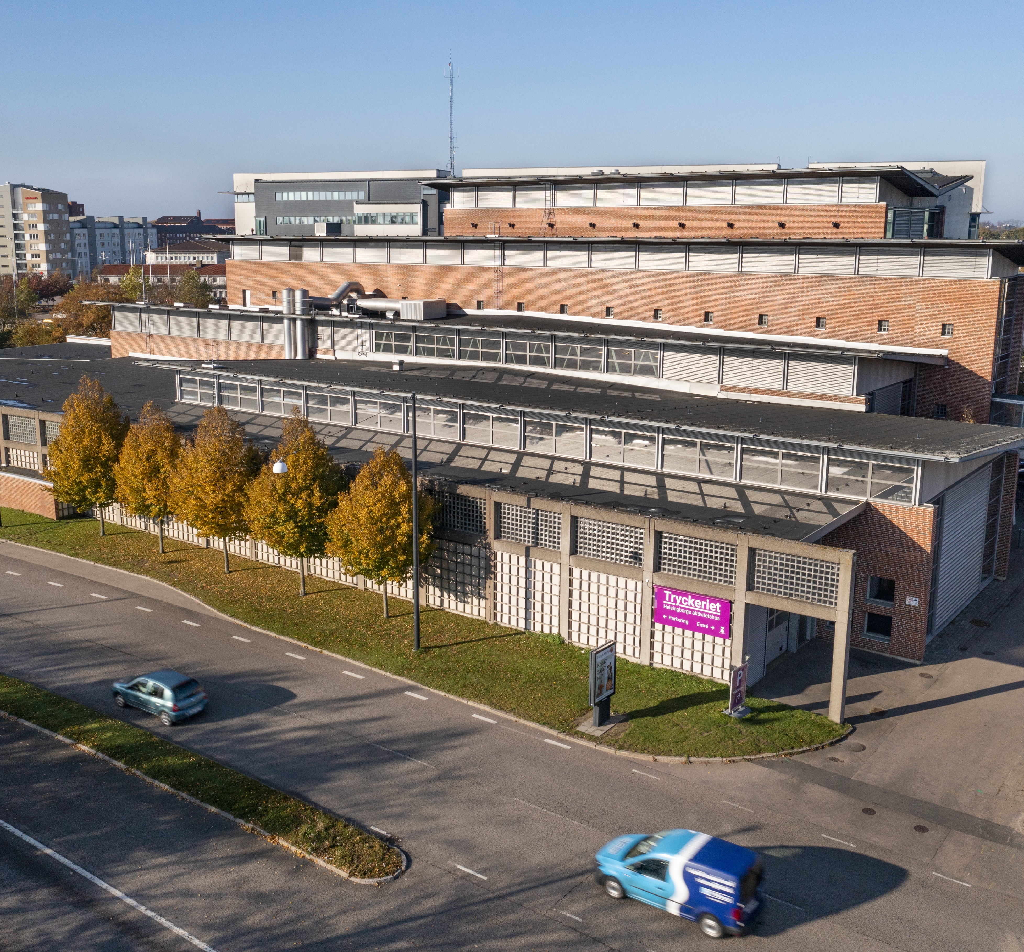
Yrkesmässan äger rum på Tryckeriet i Helsingborg
Elever och lärare delas in i sex olika pass med ca 500 elever per gång.
Under två timmar (kl 8-10, 10-12 eller 13-15) finns möjlighet att gå runt bland världarna och träffa yrkesrepresentanter och prova på olika yrkesmoment.

Slide 4
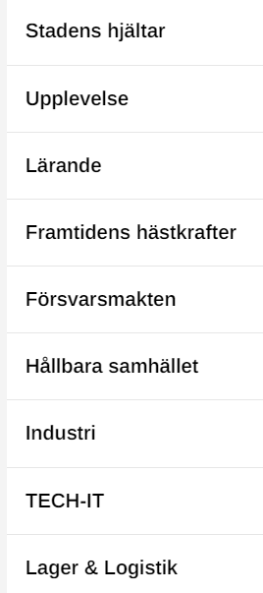
Yrkesmässan = mötesplats mellan skolan och arbetslivet!
På mässan kommer ni att vandra runt mellan och besöka olika yrkesvärldar som byggts upp både inne i och utanför.
Mässan är interaktiv- det betyder att det finns prova på aktiviteter i varje värld.
Yrkesvärldarna dvs montrarna bemannas av yrkespersoner och branschrepresentanter från olika företag och verksamheter.
Yrkesmässans nio olika världar:

Slide 5
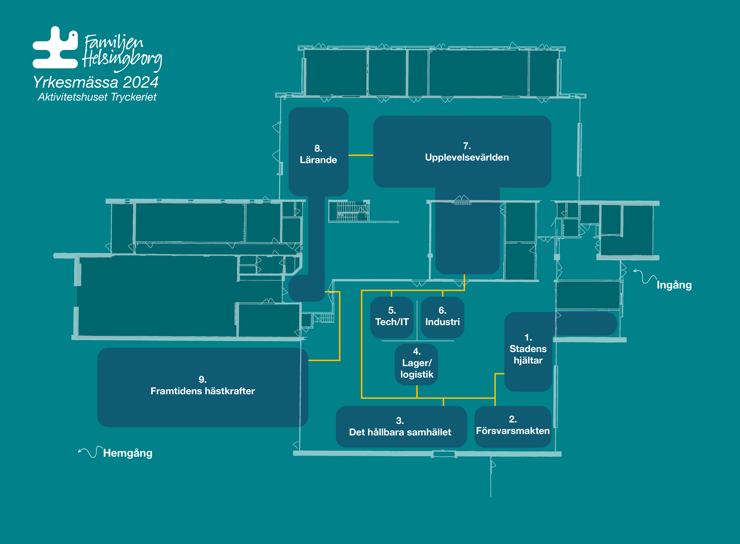
”Världskarta”
Tips!
Planera så ni hinner med allt ni är nyfikna på!
När ni kommer till Yrkesmässan
Guidas ni till en av världarna.
Därefter går ni till nästa värld i
nummerordningen:
1. Stadens hjältar
2. Försvarsmakten
3. Hållbara samhället
4. Lager-Logistik
5.Tech-IT
6. Industri
7. Upplevelse
8. Lärande
9. Framtidens hästkrafter

Slide 6
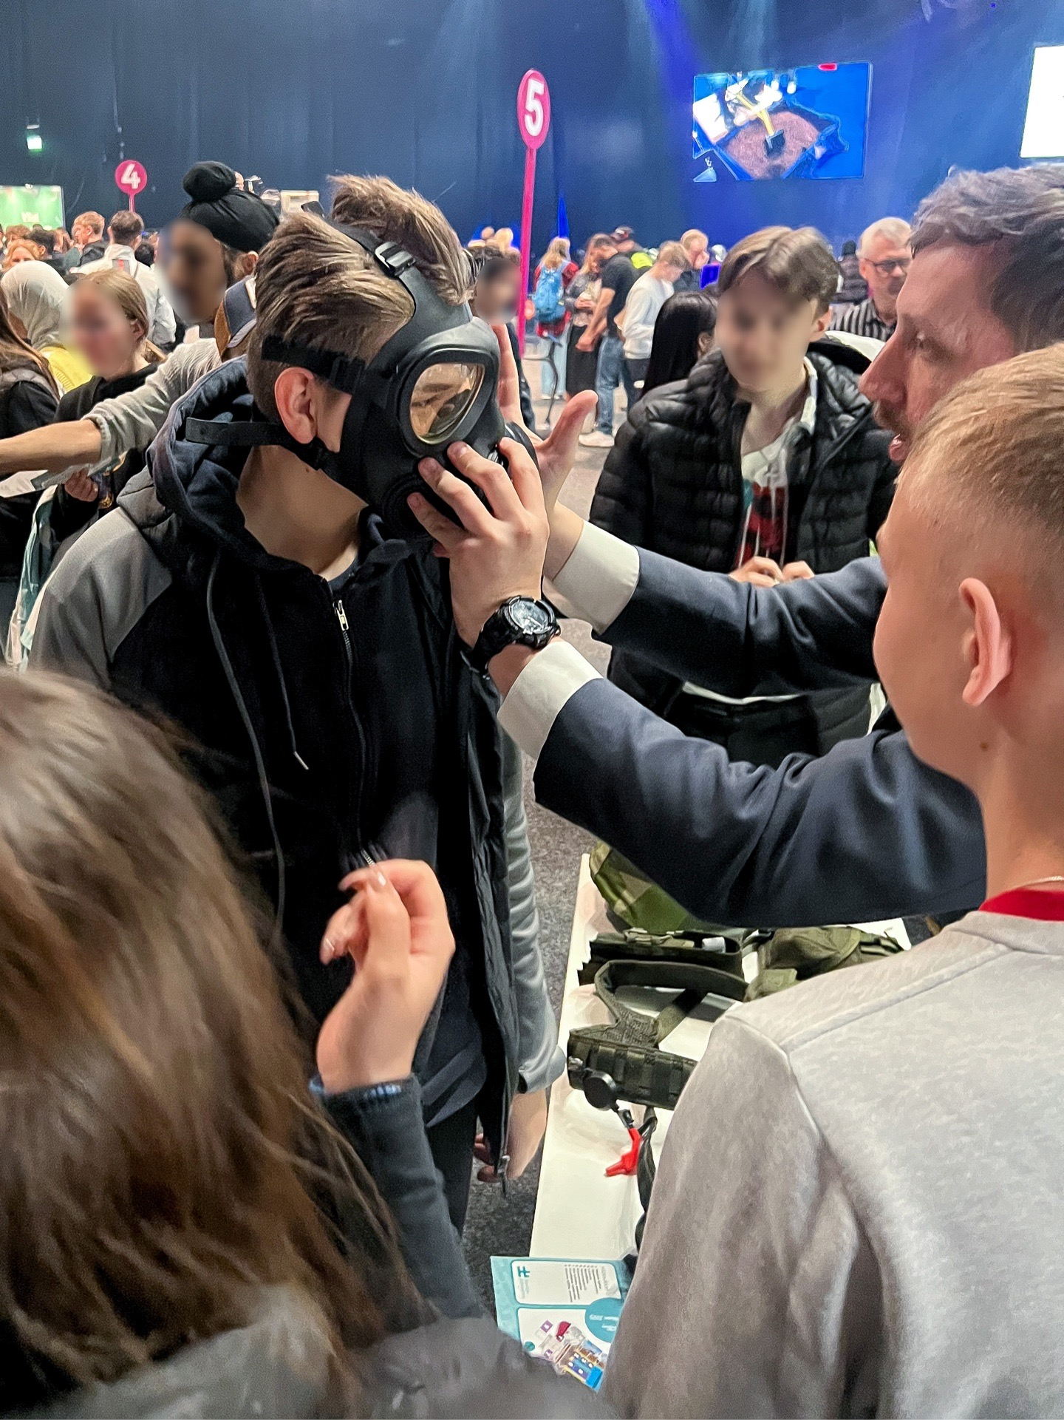
Lektion 2 Vad händer på mässan?
Gå igenom de olika världarna på webbsidan
Läs på om de olika världarna individuellt.
Gå igenom världarnas beskrivningar- förklara orden och begreppen!
Ge eleverna gruppvis uppdrag att fördjupa sig i de olika världarna. Låt varje grupp berätta om innehållet och vad de är mest nyfikna på:
Vilket prova på moment verkar häftigast i den valda världen?
Vilka yrkesroller verkar spännande? Vem är jag mest nyfiken på?
Vilka företag känner jag till och vilka känner jag inte till?

Slide 7
Vad vill eleverna ställa för frågor till de olika yrkespersonerna?
Klassen hjälps åt att formulera och välja ut:
Exempelvis: Hur blev du XX? Måste man vara duktig på matematik i ditt arbete? Jag är jättebra på bild, kan man ha nytta av det som XX?
Undersök hur olika skolämnen gestaltas och används i yrkeslivet!
Exempel på frågor från www.worldskills.se:
1.Vilka yrken finns på ert företag/inom er bransch?
2. Vilka arbetar dessa yrken med?
3. Hur ser en arbetsdag ut hos er?
4. Kommer det att finnas jobb hos er i framtiden?
5. Är det möjligt att få sommarjobb hos er?
6. Vilken utbildning har de som jobbar hos er?
7. Arbetar det flest killar eller tjejer hos er?
8. Vad tycker ni är viktigt hos en framtida medarbetare?
9. Hur förändras yrket i takt med tekniska utvecklingen?

Slide 8
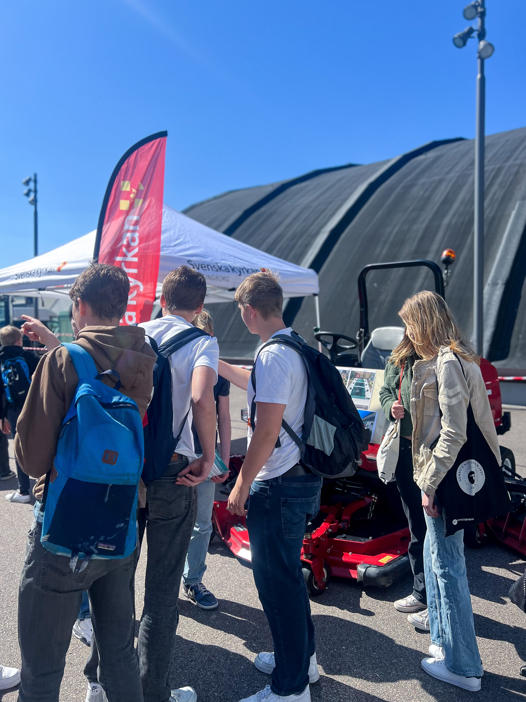
Lektion 3 Nu är det strax dags att delta på Yrkesmässan!
Vad kan vara bra att tänka på när man är på en mässa?
Diskutera med eleverna vad respekt kan innebära i ett mässammanhang!
- Att det är viktigt att visa respekt för både företagen och andra deltagare.
- Hålla en låg ljudvolym
- Inte fotografera andra deltagare utan tillstånd
Påminna om:
Var och när ska vi ses på mässdagen?
Inne på mässan- ska vi gå tillsammans eller går ni på egen hand?
Återsamling efter mässbesöket- var?

Slide 9
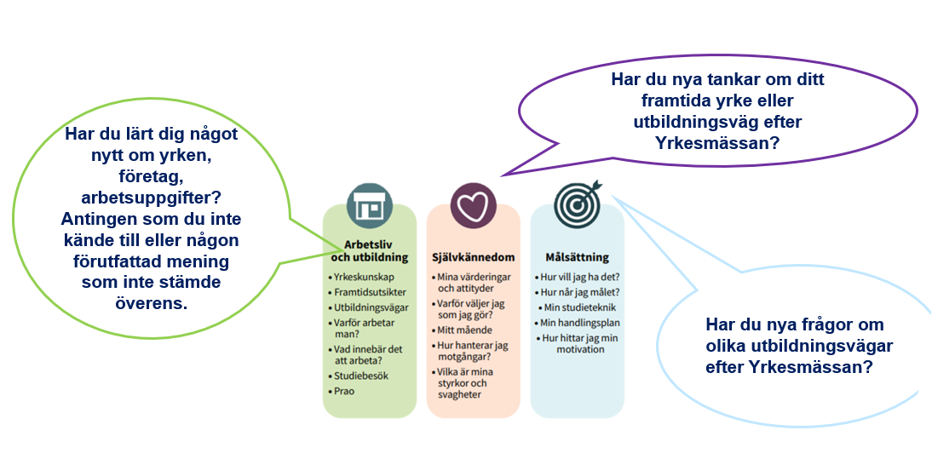
Lektion 4 Efter Yrkesmässan
Vad tyckte ni?
Efter mässan kommer det att skickas ut ett utvärderingsformulär.
Gör utvärderingen individuellt eller i grupp och använd gärna frågorna som en grundplåt för uppsamling och reflektion.
Ta gärna upp dessa funderingar igen fram till hösten inför gymnasiemässan.

